Slide 1
Центр по профилактике детского дорожно-транспортного травматизма Республики Карелия
Лаборатория безопасности

Slide 2

Итогом реализации проекта «Лаборатория безопасности» стало открытие центров профилактики детского дорожно-транспортного травматизма во всех 85 субъектах Российской Федерации

Slide 3

Цель -
снижение транспортных рисков при передвижении детей

Slide 4
Инструменты:
опыт
методика
оборудование
Возможности:
модульная программа
моделирование дорожных ситуаций

Slide 5
Задачи:
привлечь внимание к собственной безопасности
научить предвидеть риски и избегать их
воспитывать ответственное отношение к безопасности других участников дорожного движения

Slide 6
Возраст участников
5-8 лет
9-13 лет
14-16 лет
Родители и педагоги
Модули
Пешеходы
Пассажиры
Водители
Первая помощь

Slide 7
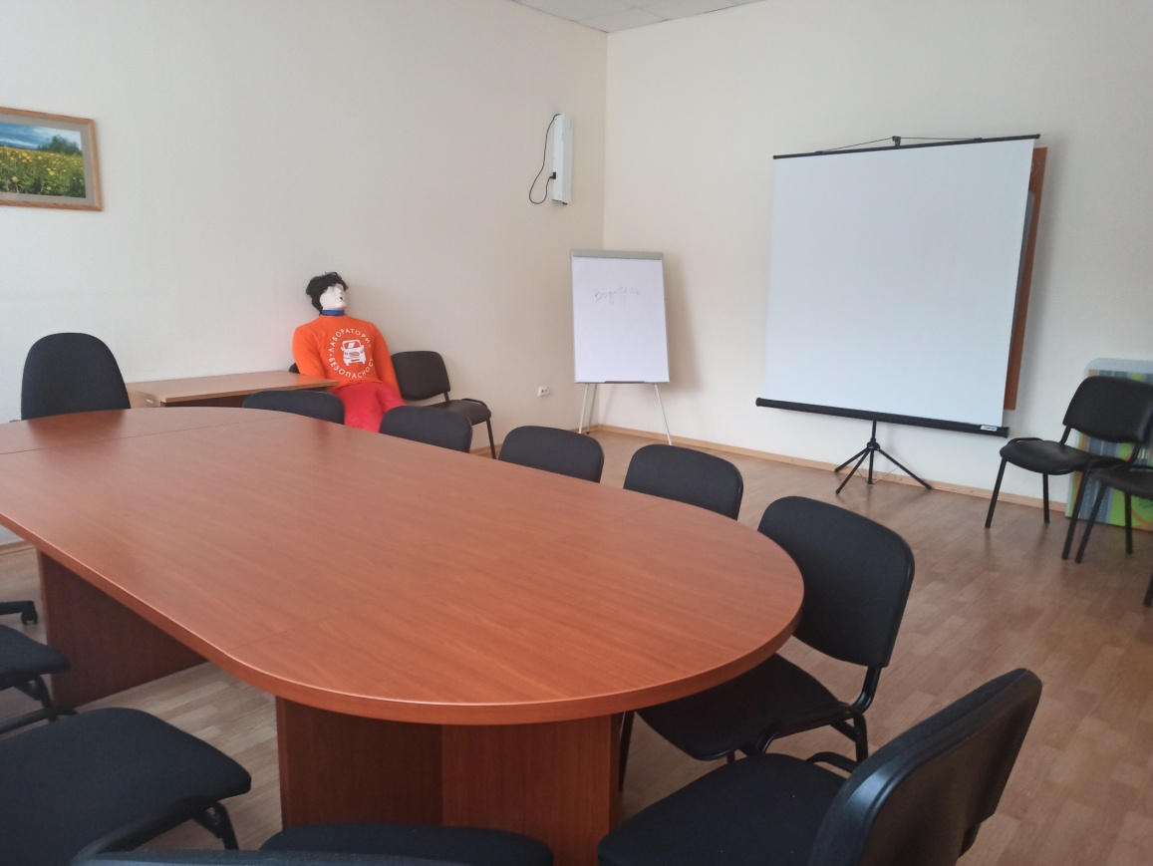
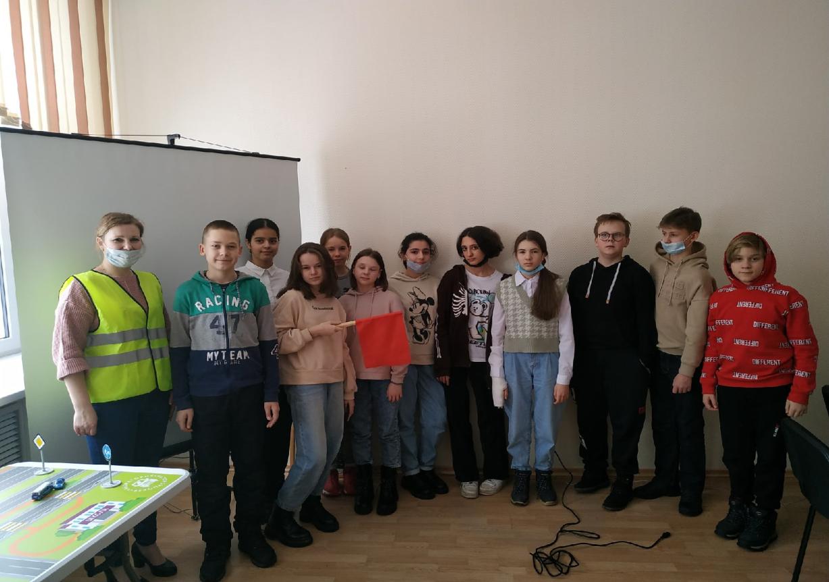
Учебный класс

Slide 8
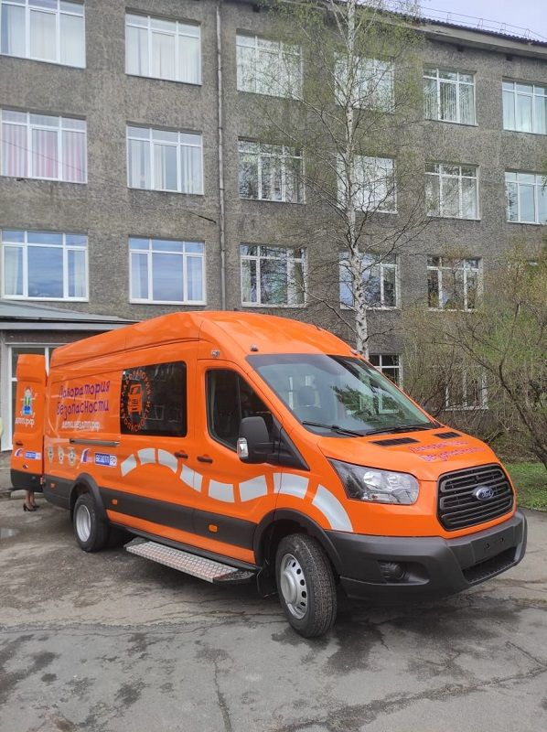
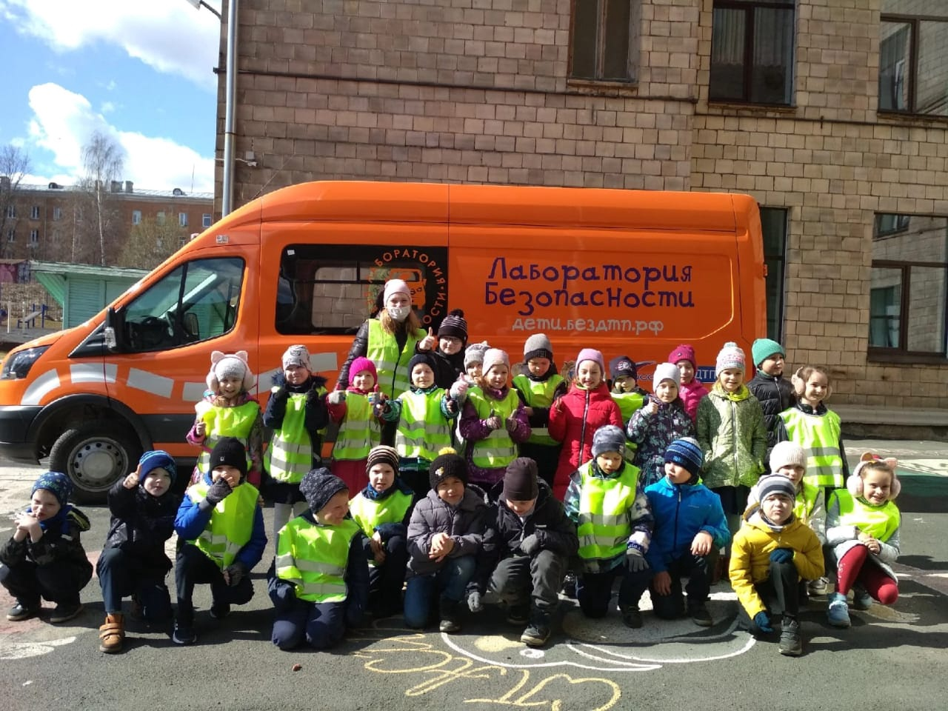
Автобус с оборудованием

Slide 9
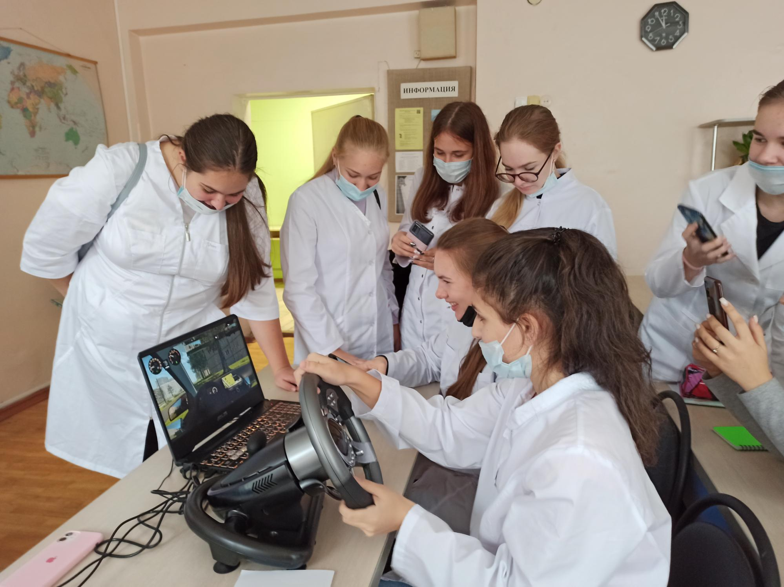
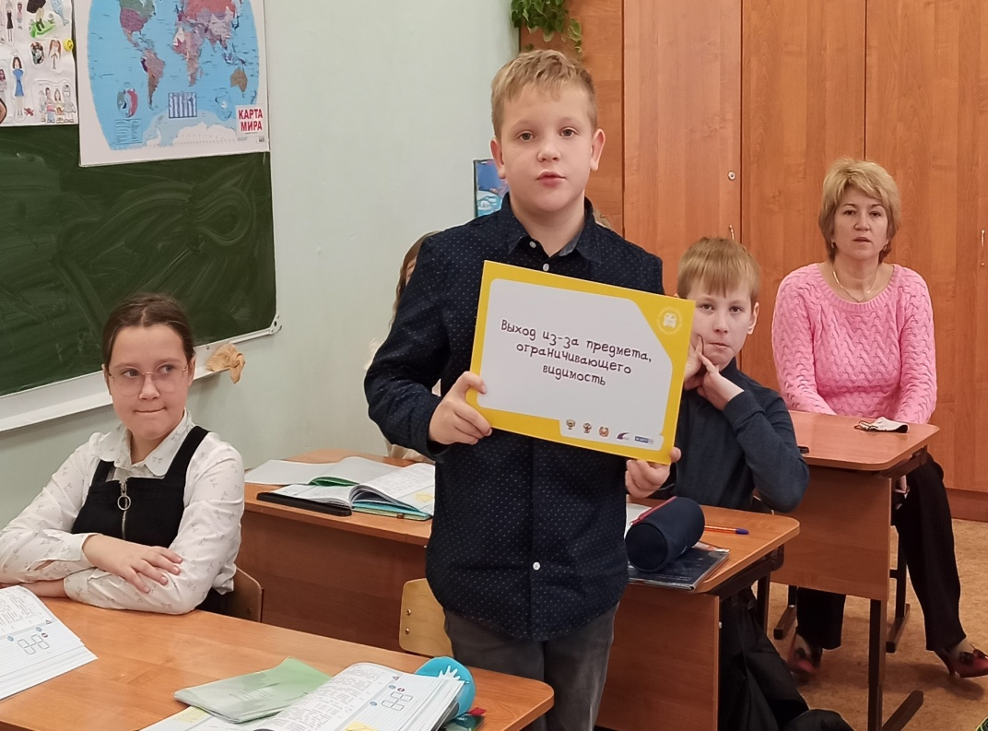
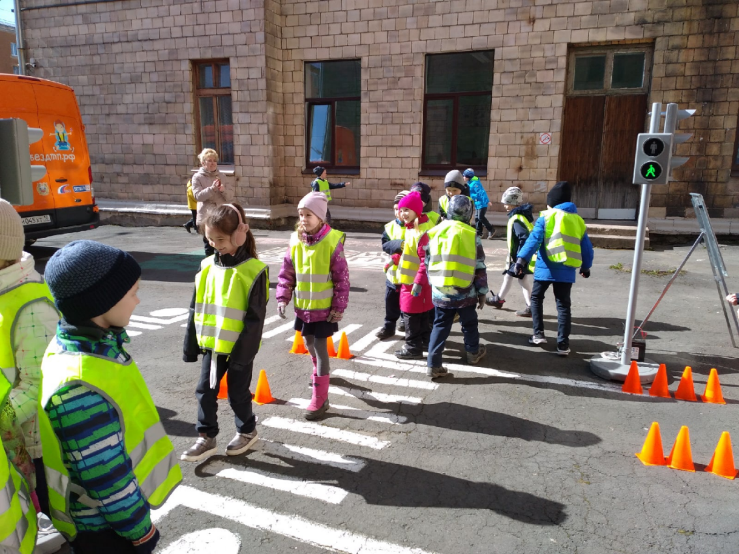
Форматы работы

Slide 10
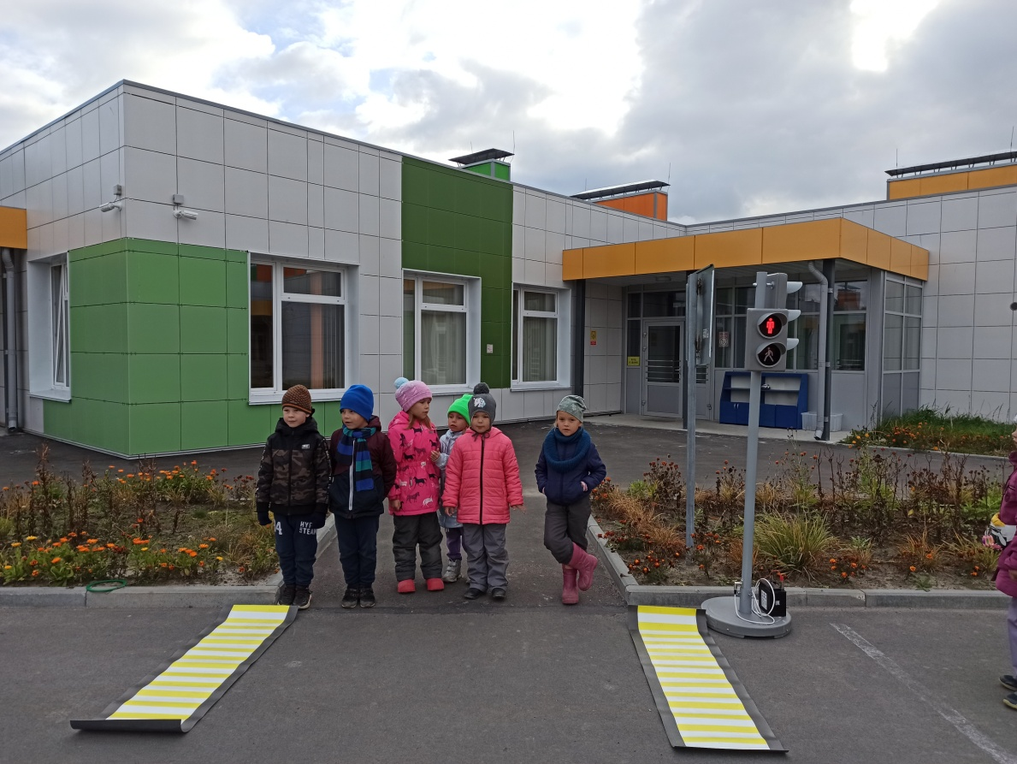



Пешеходы:
Светофоры
Знаки
Пешеходный переход
Модели автомобилей

Slide 11
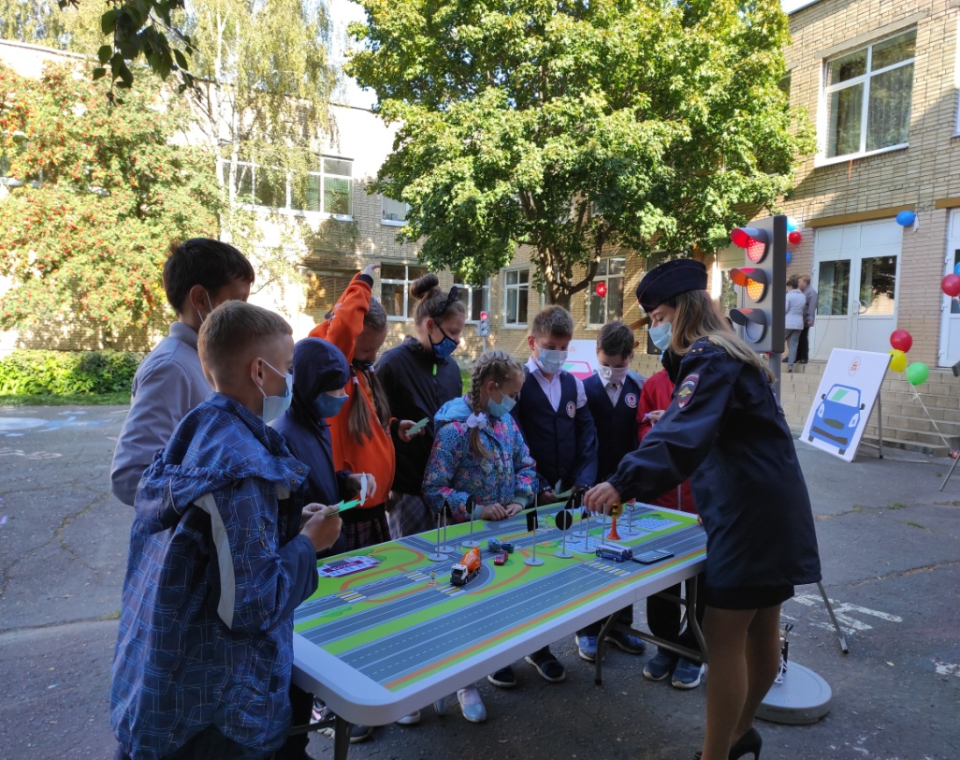
Пешеходы:
Стол-макет
Дорожные знаки
Фигурки пешеходов
Машинки

Slide 12
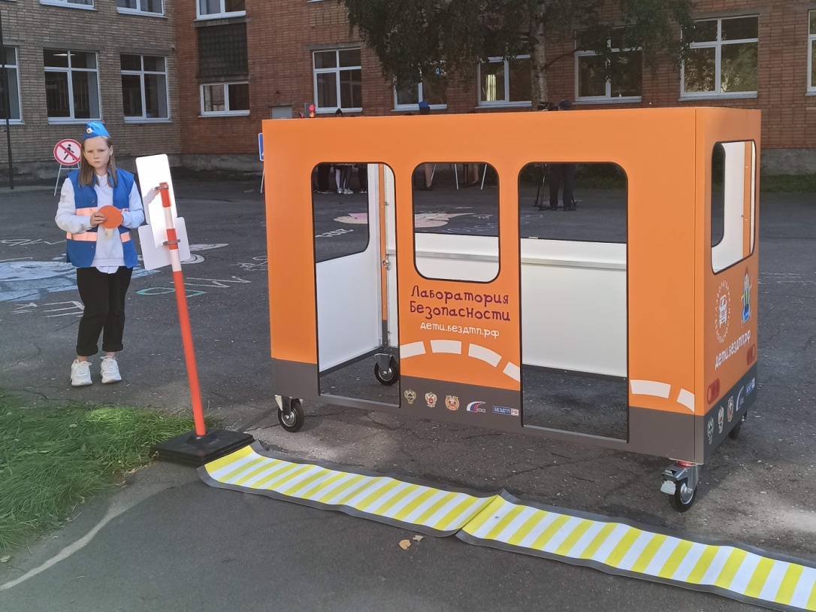


Пассажиры:
Модель автобуса
Знак «Остановка»
Коврик в виде бордюра

Slide 13
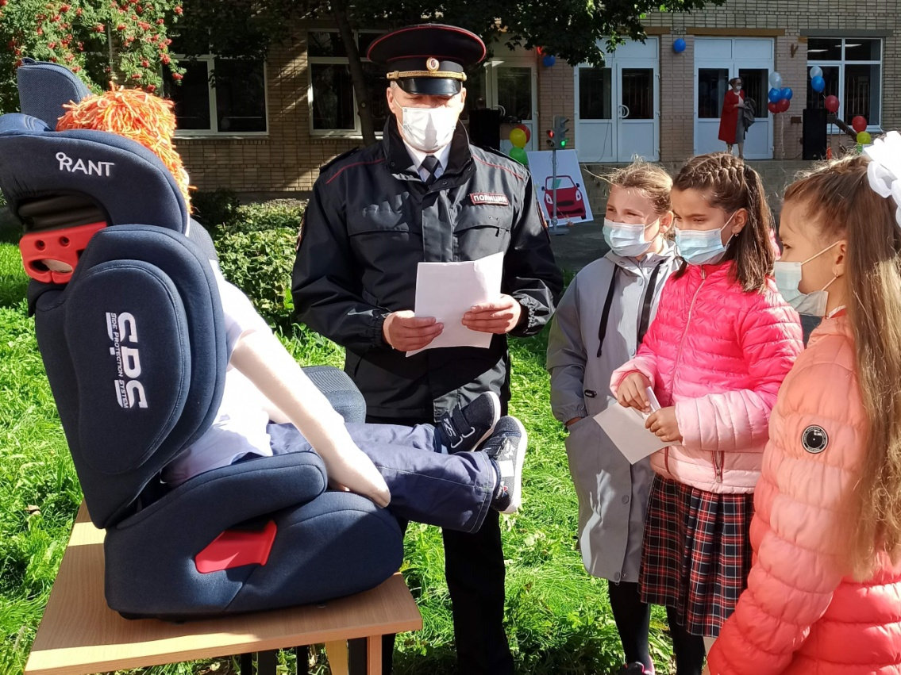
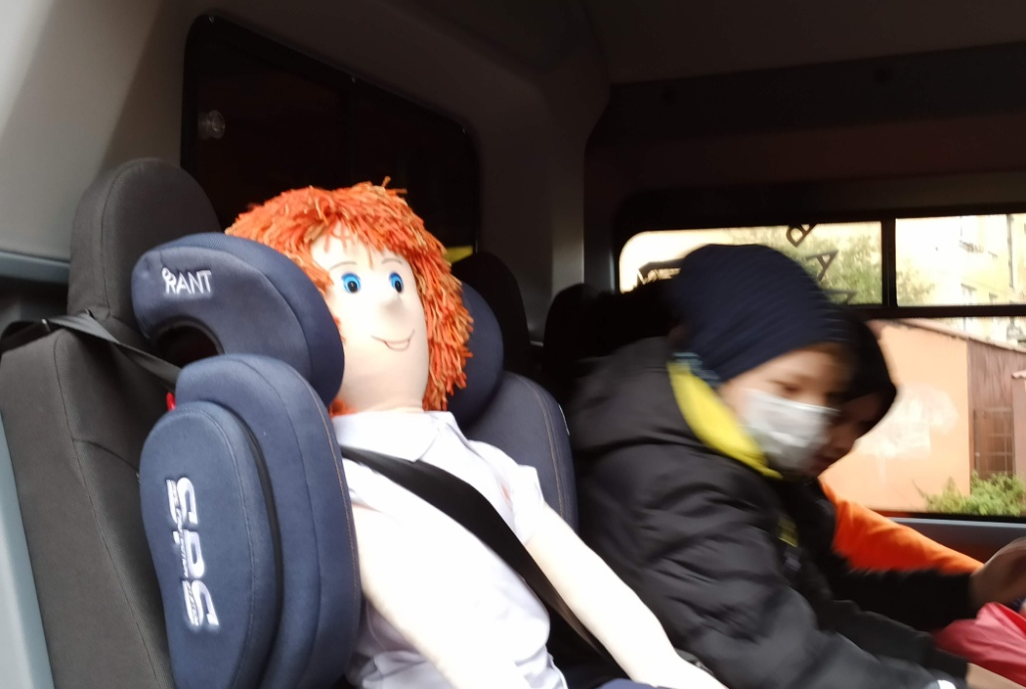
Пассажиры:
Кукла
Детское кресло
Стенд «Взрослое кресло»

Slide 14
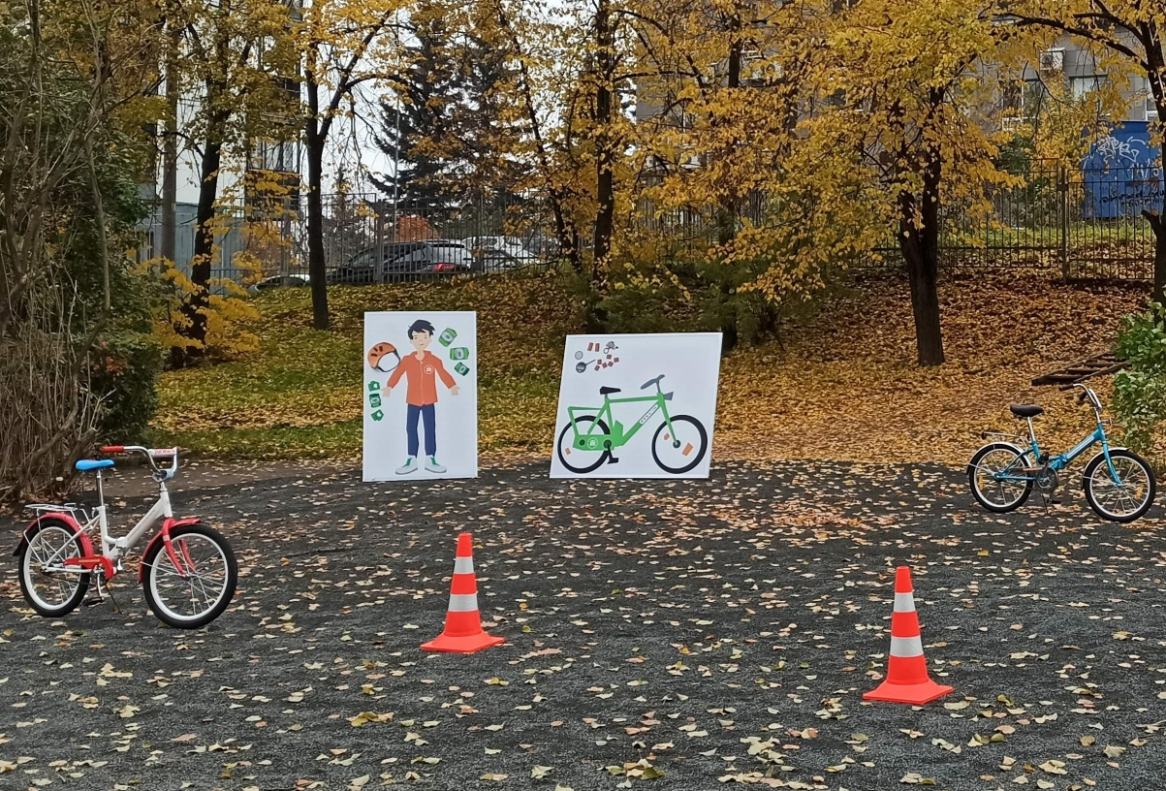
Двухколесный транспорт
Велосипеды, Самокаты
Магнитные доски «Велосипед» и «Велосипедист»
Защита (шлемы, налокотники, наколенники, перчатки)
Конусы

Slide 15
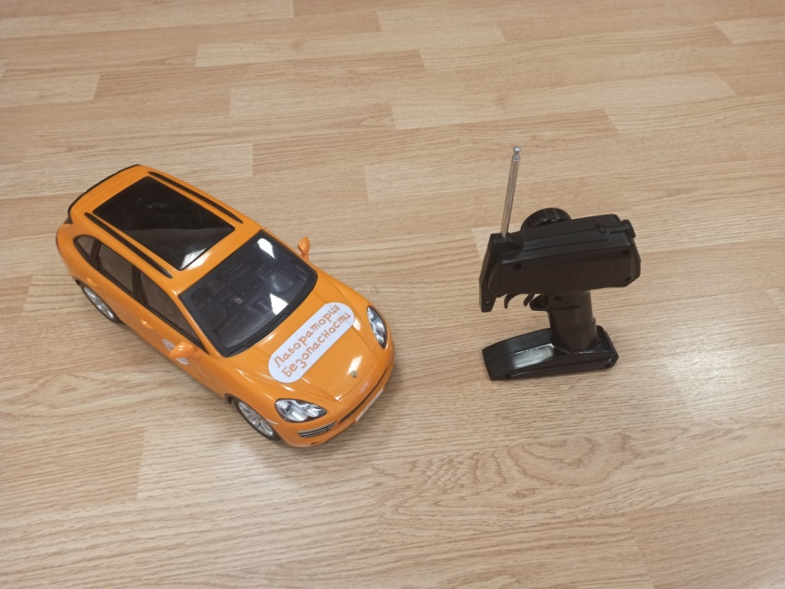
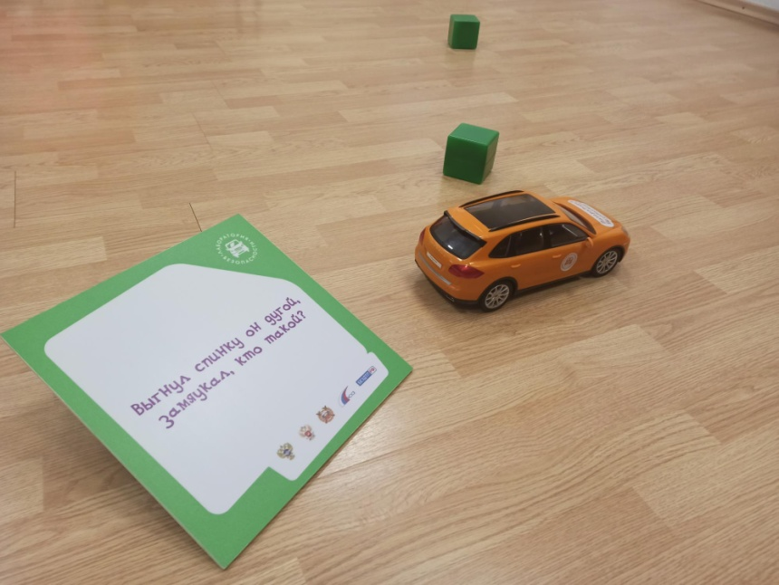
Водитель
Радиоуправляемые машинки
Конусы, кубики
Карточки с загадками

Slide 16
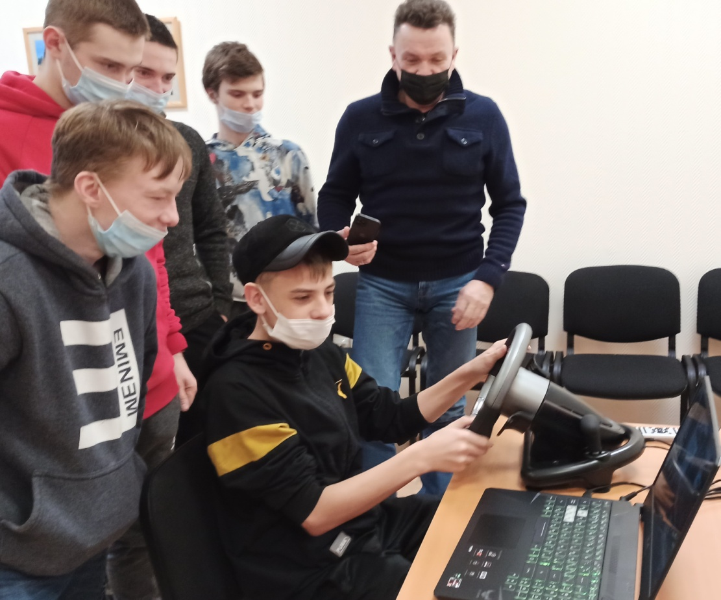
Водитель
Ноутбуки
Программа «Автосимулятор»
Руль
Педали

Slide 17
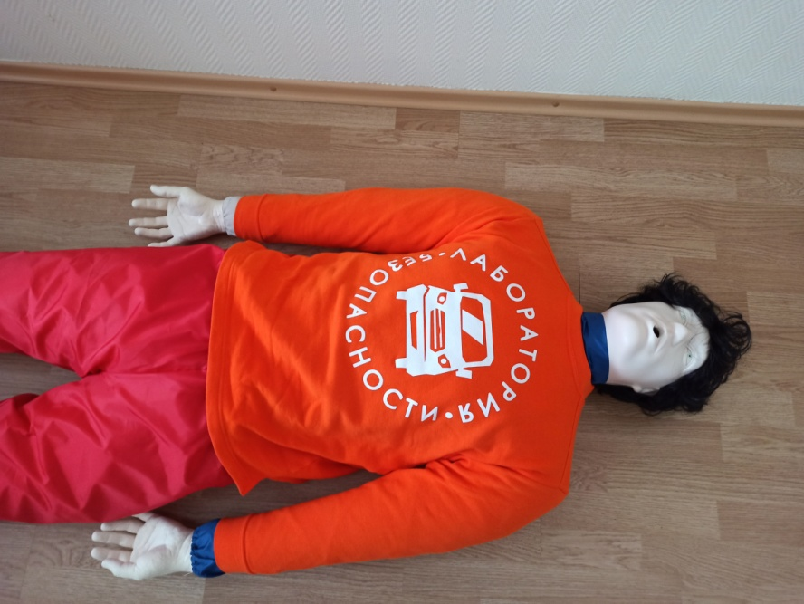
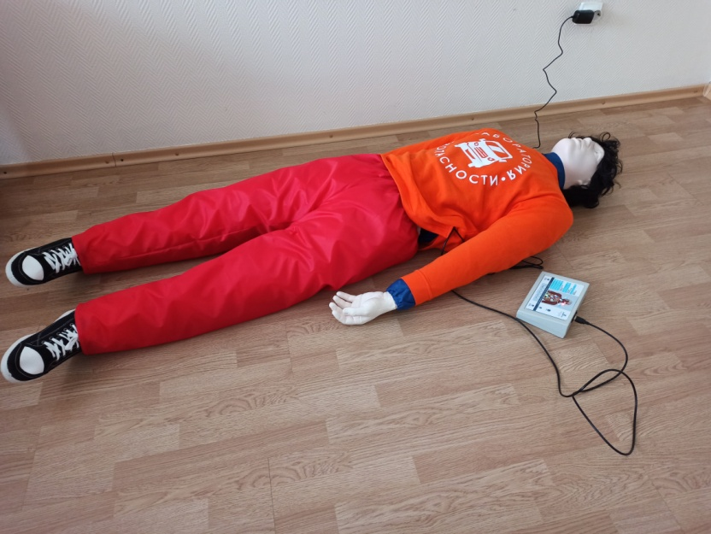
Оказание доврачебной помощи
Манекен «Александр» для обучения приемам сердечно-легочной реанимации

Slide 18
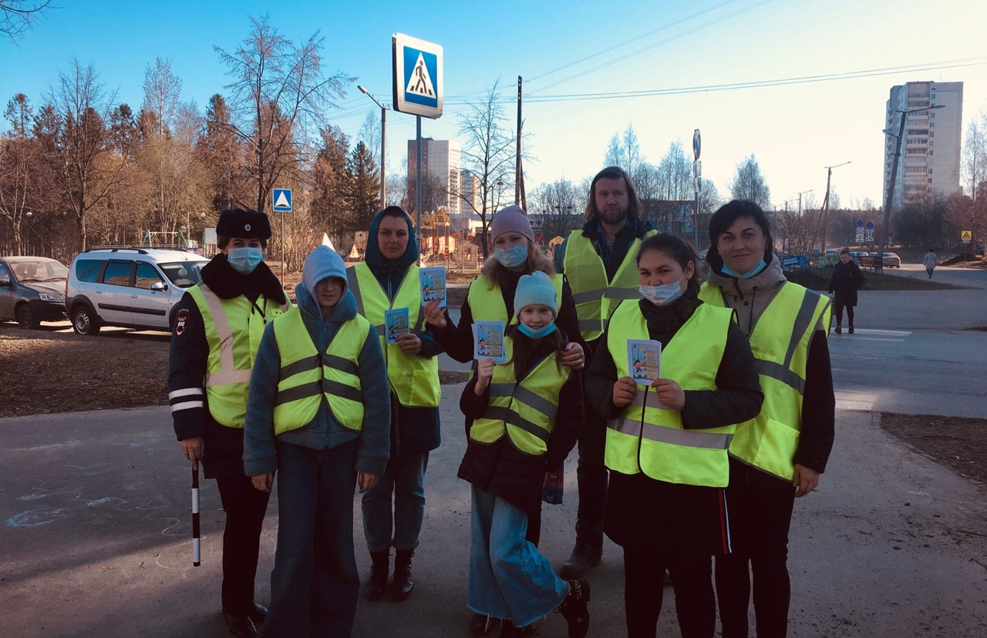
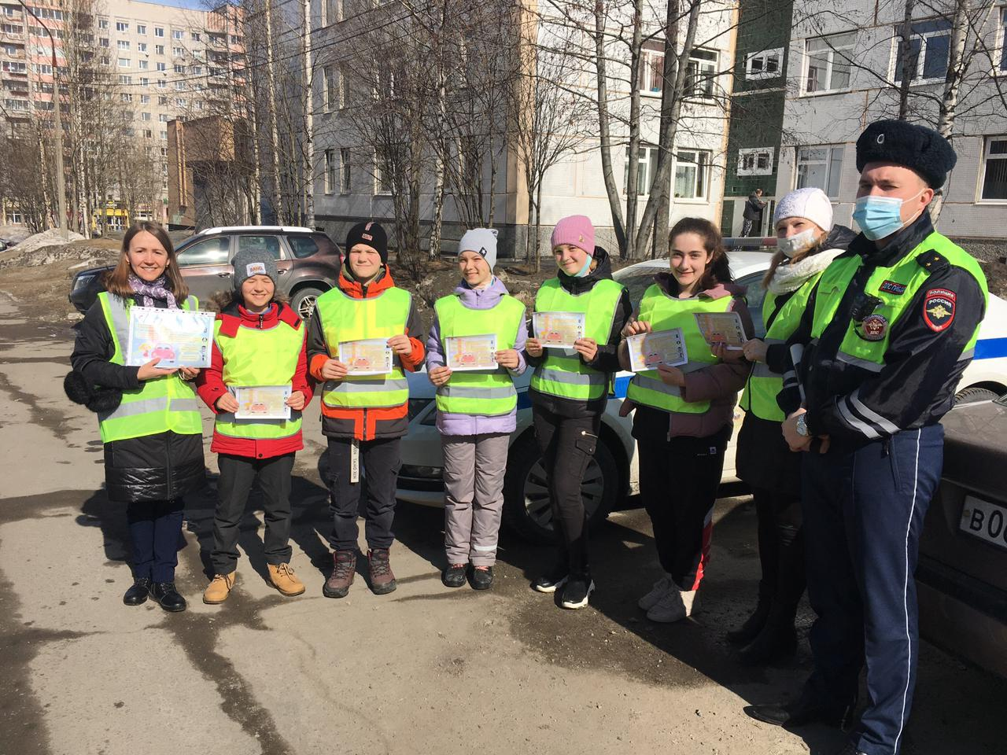
Принимаем участие в акциях и рейдах

Slide 19
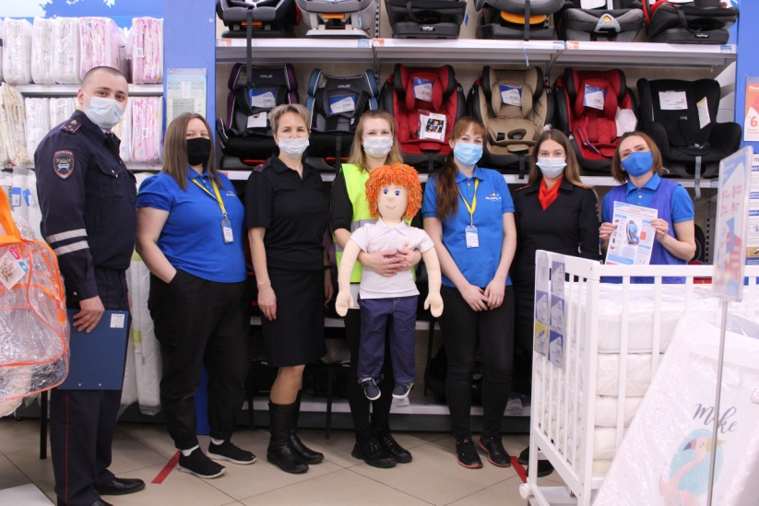
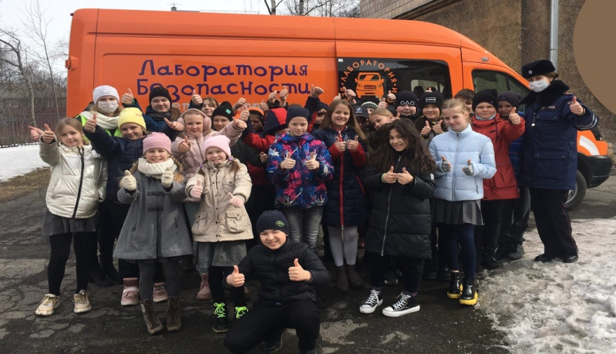
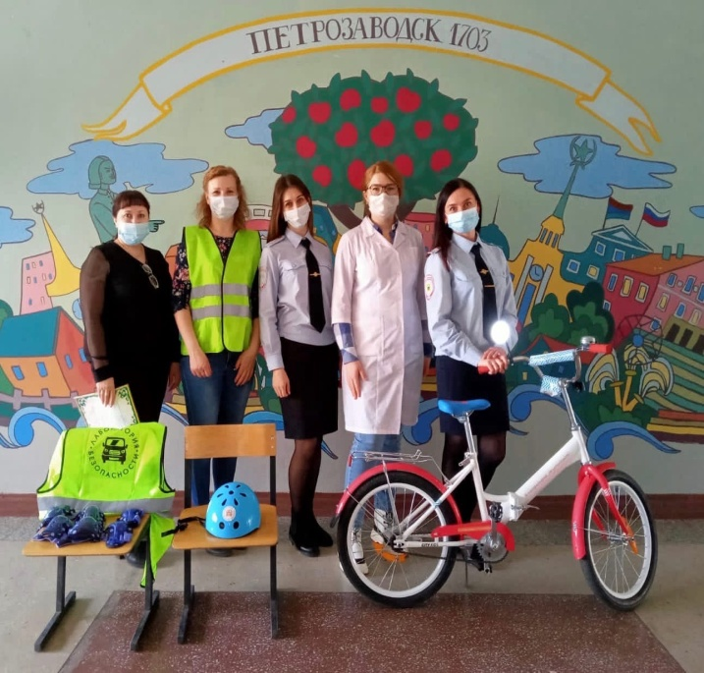
Сотрудничество с Госавтоинспекцией г.Петрозаводска и Республики Карелия, УНК МВД Карелии, отделом профилактики Наркологического диспанцера

Slide 20
Контакты:
г.Петрозаводск Петрозаводский Автотранспортный техникум
Пр. Первомайский, 46
т.89027718638

Slide 21
СПАСИБО
ЗА ВНИМАНИЕ!

